Slide 1
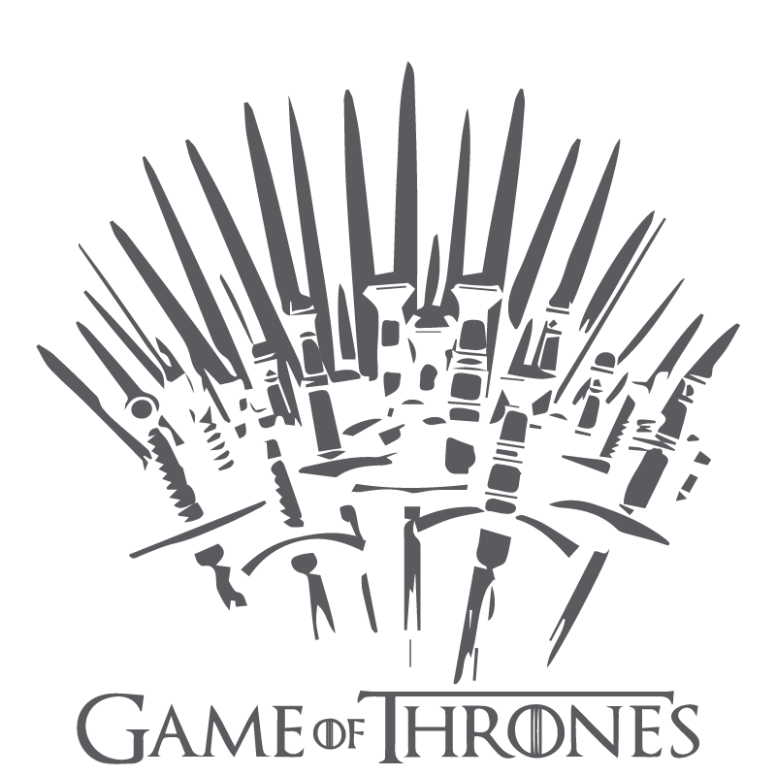
IEG
Break the wheel
Jorge María Martín
Borja Aday Guadalupe Luis

Slide 2
índice
01
02
03
Idea del juego
características
personajes

Slide 3
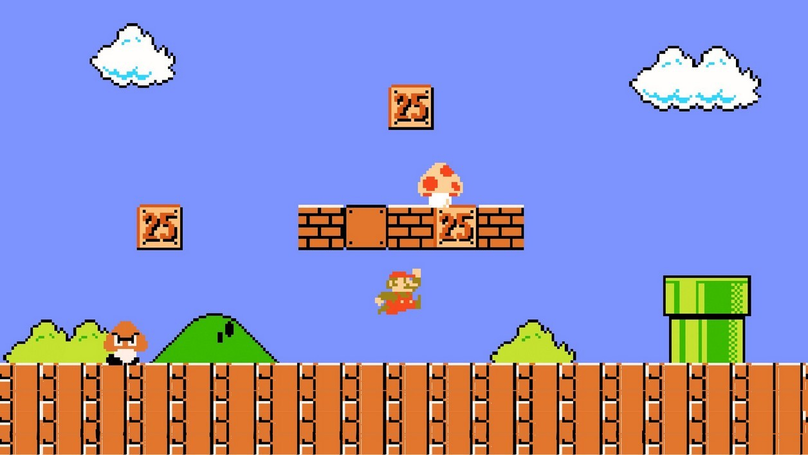
Idea del juego
Juego de plataformas 2D basado en juegos como super mario bros o kirby, ambientado en el mundo de Juego de Tronos.
El objetivo será rescatar a los personajes encarcelados, conseguir recuperar el trono de hierro y romper la rueda de poder.

Slide 4
Características
Al principio tendrás un único personaje.
Una vez tengas varios personajes, podrás alternarlos durante la partida.
Diversos niveles y una etapa final contra un boss.
Una vida por personaje.
Movimientos laterales, salto, ataque y recogida de objetos.

Slide 5
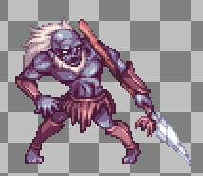
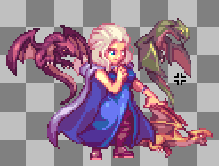
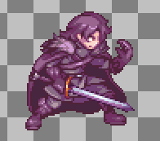
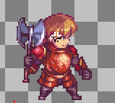
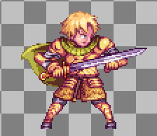
personajes
Gráficos Pixel art 2d

Slide 6
gracias

